Slide 1
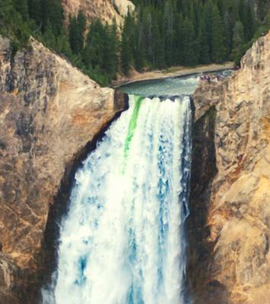
Yellowstonský národný park
Alena Moravčíková

Slide 2
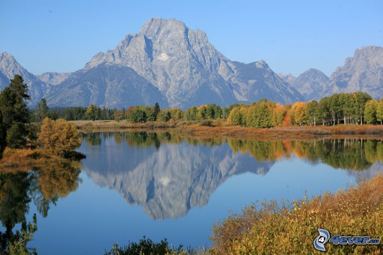
Nachádza sa v štátoch Wyoming, Montana a Idaho
Je to najstarší národný park na svete
Má viac ako 300 gejzírov, horúcich prameňov čo je najviac sústredených gejzírov na svete
Nachádzajú sa tu medvede, grizlí, vlky, bizóny a lososy
Patrí do svetového dedičstva UNESCO

Slide 3
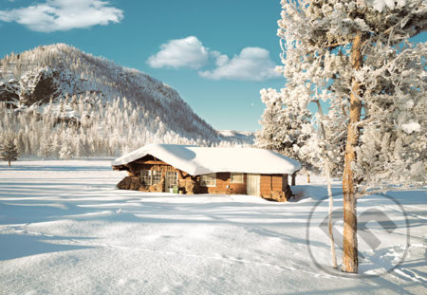
Yellowstone Caldera
Yellowstone Caldera je najväčšia sopečná sústava Severnej Ameriky, prezýva sa aj Supervulkán
Súčasná podoba kaldery vznikla kataklyzmickou erupciou pred 640 000 rokmi
Tento výbuch bol tisíckrát silnejší než výbuch sopky Sv. Heleny
Najznámejší je masívny výbuch spred 2,1 miliónov rokov ktorý vytvoril Huckleberry Ridge Tuff , Island Park Caldera a pred 1,2 miliónmi rokov vytvoril výbuch Mesa Falls Tuff a Henry’s Fork Caldera, tieto výbuchy viedli k vyhynutiu mnohých druhov organizmov Severnej Ameriky a znečistenie podnebia

Slide 4
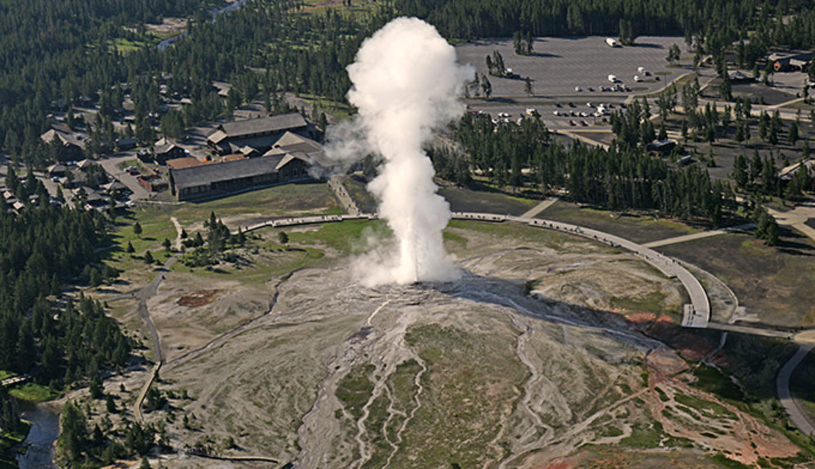
Old Faithful gejzír
Patrí medzi najznámejší gejzír v Yellowstone a na celom svete
nachádza sa v Upper Geyser Basin

Slide 5
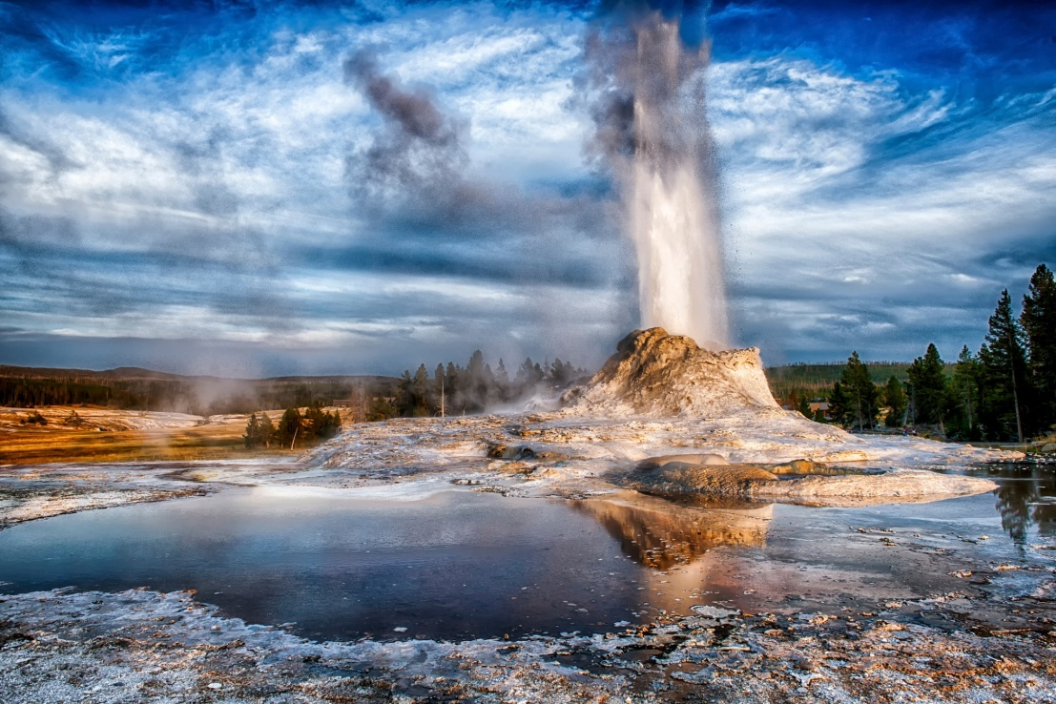
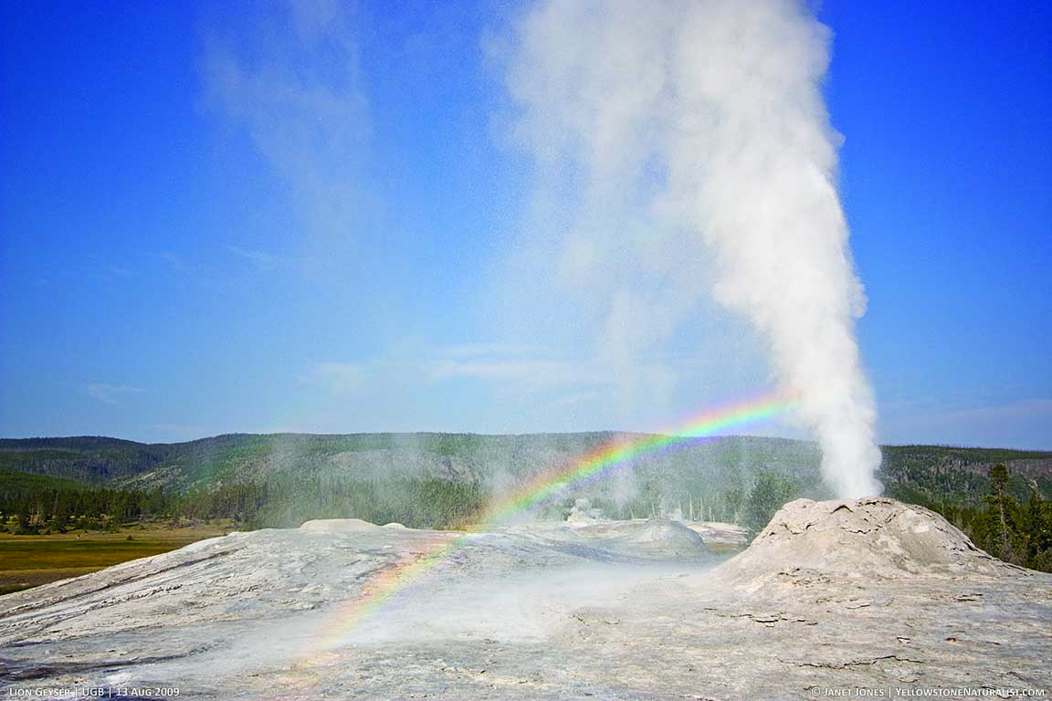
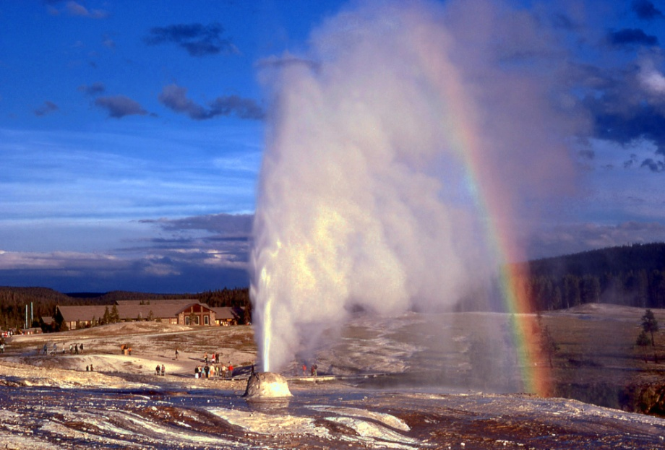
Castle Geyser Lion Geyser
Beehive Geyser:

Slide 6
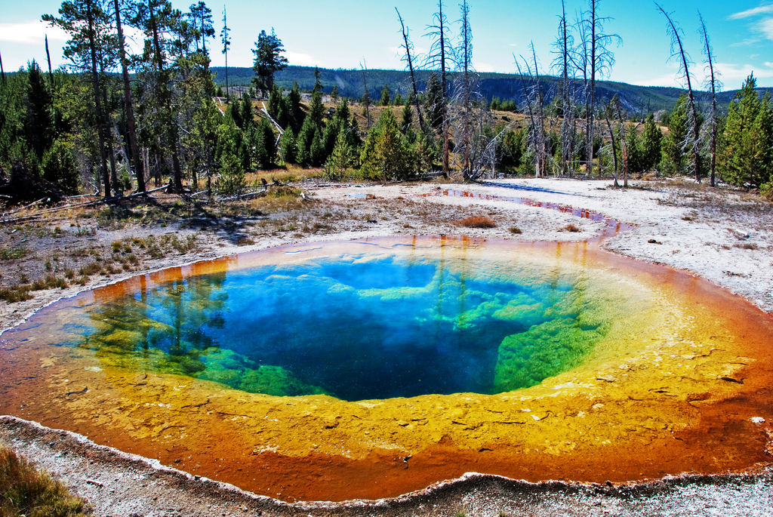
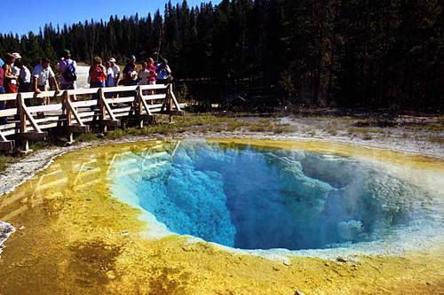
Morning Glory Pool

Slide 7
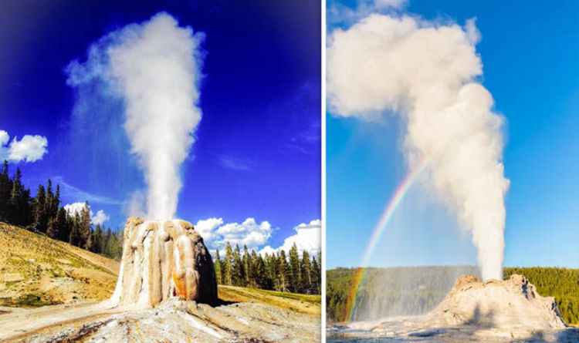
Steamboat Geyser
Je to najväčší činný gejzír sveta ktorý sa nachádza v Norris Geyser Basin

Slide 8
Sopečná činnosť Yellowstoneskej platne
V roku 2003 boli spozorované zmeny v geotermálnej činnosti v Norris Geyser Basin, z niektorých gejzírov vychádzala len vodná para. Výskum objavil pohyb tektonickej kupoly smerom nahor, avšak nehrozila žiadna sopečná činnosť. O rok nato bol zistený nárast zemetrasení. A v roku 2006 sa zdvihla kupola Mallard Lake Dome a Sour Creek Dome o niekoľko centimetrov. Odborníci verejnosť ubezpečili, že sa v blízkej budúcnosti niet čoho obávať. Momentálne v parku prebiehajú len veľmi málo badateľné zemetrasenia, ale pred niekoľkými rokmi park zasiahlo 6 zemetrasení, ktoré spôsobili zosuv pôdy a ten zapríčinil čiastočný pád priehrady na jazere Hebgen a vzniklo nové jazero Earthquake Lake a zahynulo 28 ľudí

Slide 9
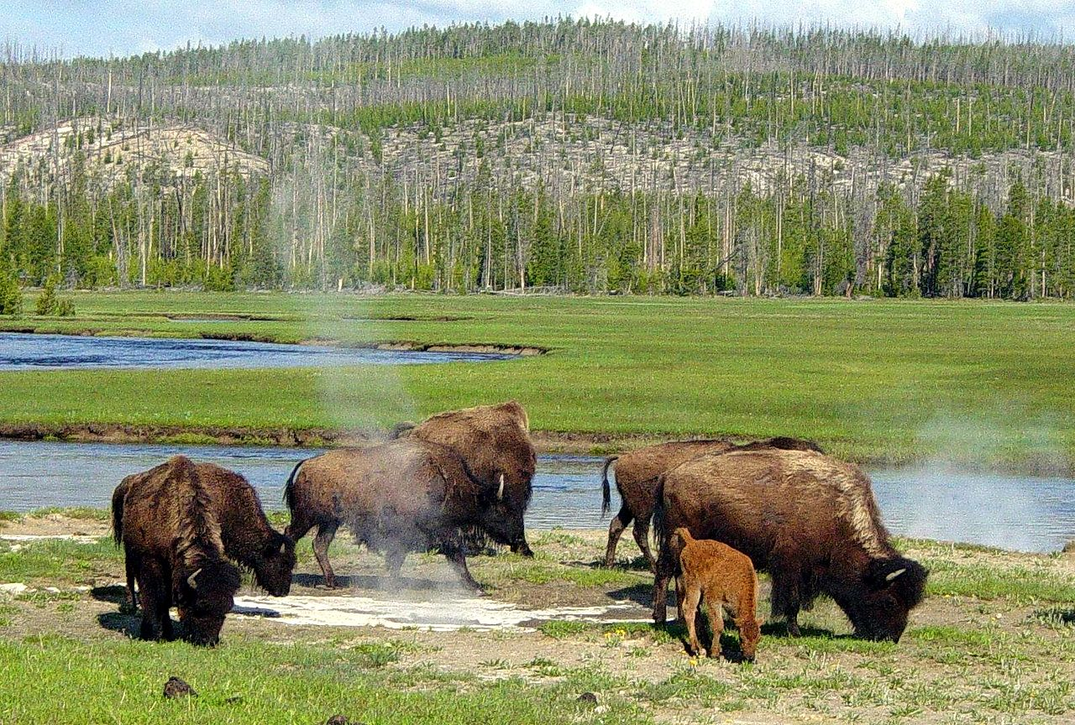
Ďakujem za pozornosť
Seizmická aktivita v Národnom parku Yellowstone stále pretrváva a každú hodinu je jej intenzita meraná programom na ochranu proti zemetraseniam, ktorý uskutočňuje Geologický ústav Spojených štátov

